Slide 1
Ambassade van het Koninkrijk België in Bangkok
Infosessie Vlaamse Club Pattaya
4 December 2019
Patrick Govaert
Consul

Slide 2
Onderwerpen
De Ambassade
Paspoort- en reisdocumenten
Consulaire attesten
Legalisatie
Huwen in het buitenland
Update van uw persoonlijke gegevens & de terugkeer naar België
Contactgegevens
Vragen

Slide 3
Het rechtsgebied van de Ambassade van België in Bangkok
Thailand | 3241
Cambodja | 247
Laos | 106
Myanmar | 69
Total | 3663
3686 ingeschreven:
2578 mannen
1085 vrouwen
waarvan 788 minderjarigen

Slide 4
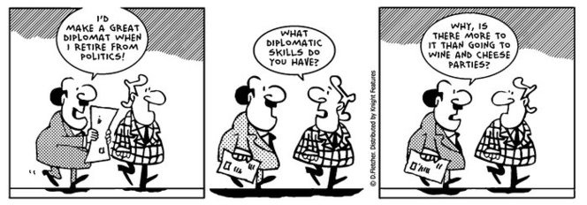
Activiteiten van de Ambassade
Diplomatieke betrekkingen
Aanspreekpunt voor Belgen voor zaken die in België in de gemeente gebeuren
Afleveren van visa voor België aan niet-Belgen in deze gebieden verblijven
Bijstand aan Belgen in moeilijke situaties & noodgevallen

Slide 5
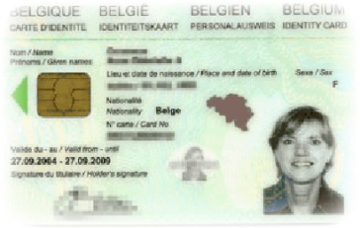
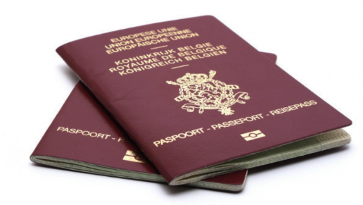
Inschrijving
Identiteitskaart
Legalisaties
Paspoort
Geboorte
Erkenning
Verkiezingen
Naamgeving
Huwelijk
Notariële bevoegdheid
Overlijden
Visum voor België
Nationaliteit
Internationale adoptie

Slide 6
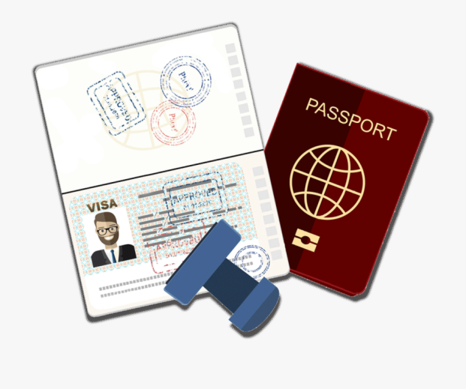
Onze ambassade in cijfers…(2018)
336 Long stay visas
5938 Short Stay Visas (Schengen)
meer dan 500 paspoorten afgeleverd
12.000 berichten uitgewisseld (emails, brieven,…)
5.186 legalisaties
meer dan 180 AGHB
…

Slide 7
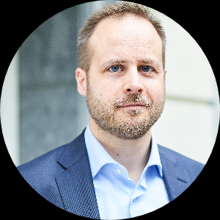
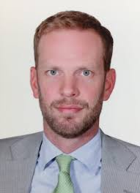
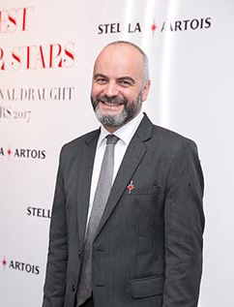
Wie is wie?
Philippe Kridelka, Ambassadeur
Arnt Kennis, Eerste Secretaris
Charles-Idesbald van der Gracht, Eerste Secretaris
Patrick Govaert, Consul
Elie Loos Vice-consul

Slide 8
2. Paspoort & reisdocumenten
Het gewone paspoort (geldigheid 7 jaar)
Belgen die zich in België bevinden:
Gemeente
Belgen die zich in het buitenland bevinden:
Beroepsconsulaire posten (indien ingeschreven in de bevolkingsregister van een consulaire post)

Slide 9
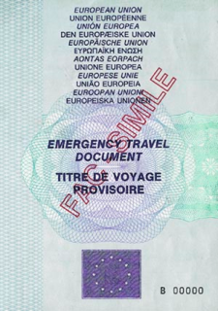
Het voorlopig paspoort
(geldigheid 1 maand of 1 jaar):
In België:
FOD Buitenlandse Zaken
In het Buitenland:
Beroepsconsulaire posten
Ereconsulaten maar enkel met de toestemming van de bevoegde autoriteiten
ETD (geldigheid max. 7 dagen):
Enkel in het buitenland bij beroepsconsulaire posten

Slide 10
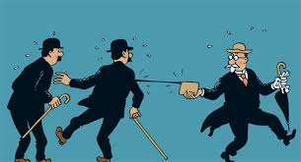
Verlies of diefstal van een paspoort
Vereenvoudigde procedure in geval van verlies:
Aangifte bij de politie → Belgische ambassade → voorlopig document

Slide 11
Tarieven Paspoort
Geldigheidsduur: 7 jaar - 32 pagina's €75 2625 Baht
Geldigheidsduur: 5 jaar - voor minderjarigen - 32 pagina's €35 1225 Baht
Geldigheidsduur: 7 jaar - 64 pagina's €240 8400 Baht
Geldigheidsduur: 5 jaar - voor minderjarigen - 64 pagina's €210 7350 Baht
Voorlopig paspoort: 1 jaar €50 1750 Baht
Noodreistitel *ETD €10 350 Baht

Slide 12
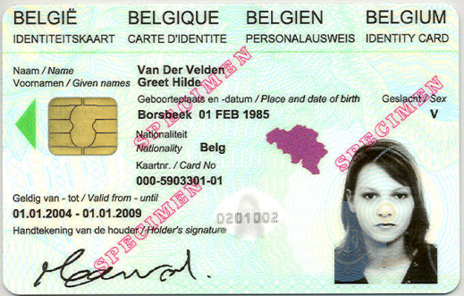
De elektronische identiteitskaart (eID)
6 jaar geldig voor aanvragers van 12 jaar tot 18 jaar
10 jaar geldig voor aanvragers van 18 jaar tot 75 jaar
30 jaar geldig voor +75-jarigen
behoudt haar geldigheid ook na verhuis naar het ambtsgebied van een andere ambassade/ consulaat of na terugkeer naar België

Slide 13
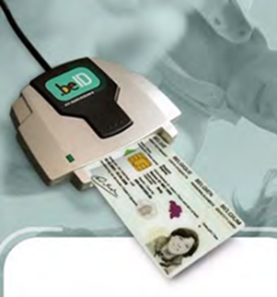
De elektronische identiteitskaart (eID)
De eID is voorzien van mogelijkheden (certificaten) om zich via internet op een internationaal aanvaarde en beveiligde wijze te identificeren en toestemming te geven (digitale handtekening), Als U een eID aanvraagt bij onze diensten in Bangkok, worden deze functies geactiveerd.
U dient hiervoor wel zelf langs te gaan en de PIN/PUK-codes van uw eID mee te brengen (vanaf 13 uur).

Slide 14
Wie kan een eID aanvragen? En hoe?
Alle Belgen ouder dan 12 jaar, ingeschreven in het bevolkingsregister van de post en met hun hoofdverblijfplaats in het rechtsgebied van de Ambassade.
De aanvrager meldt zich aan in de diplomatieke post (waar de aanvrager ingeschreven is)
De aanvraag kan ook schriftelijk gebeuren.
Volgens de instructies die zich op onze website bevinden:www.diplomatie.belgium.be/thailand
Tarieven:
Belgische elektronische identiteitskaart €20 700 Baht
Kids ID €10 350 Baht

Slide 15
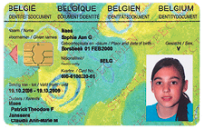
De identiteitskaart voor kinderen onder de 12 jaar (Kids-ID)
Sinds 2015 kunnen Belgische kinderen <12 die in het buitenland wonen, een Kids-ID verkrijgen bij de Belgische beroepspost waar ze zijn ingeschreven.
Wat is de geldigheidsduur van een Kids-ID?
3 jaar geldig zelfs in geval van verhuis (naar een andere beroepspost of naar België). Ze verliest haar geldigheid:
als ze wordt gemeld als verloren of gestolen
indien de foto niet meer op de houder gelijkt
indien ze werd verkregen bij een Belgische gemeente na augustus 2008 en de houder zijn vertrek naar het buitenland niet heeft gemeld aan de gemeentelijke administratie

Slide 16
Kids-ID: Dienst « Hallo ouders »
Op de Kids-ID staat een telefoonnummer (+32 78 150350), dat 24/24u en 7d/7 bereikbaar is.
Als het kind verloren loopt en zijn Kids-ID bijheeft, kan elke persoon die het vindt, gemakkelijk zijn ouders of vertrouwenspersonen contacteren dankzij een cascadesysteem van telefoonnummers, dat geactiveerd wordt door de ouders.
Om dit cascadesysteem te activeren of voor meer informatie: www.halloouders.be

Slide 17
Visa aanvraag

Slide 18
VFS Global
10 Soi Sukhumvit 13,
Khwaeng Khlong Toei Nuea,
Khet Watthana, Krung Thep Maha Nakhon 10110, Thaïlande
+66 2 263 9103
Elke werkdag open: 8.30u – 16u

Slide 19
3. Consulaire attesten
Wie?
Voor Belgen die zijn ingeschreven in de consulaire bevolkingsregisters van de afgevende post. De afgifte van een attest vereist een schriftelijke en ondertekende aanvraag van betrokkene.
Deze aanvraag kan persoonlijk overhandigd worden of verstuurd worden via de postdiensten, de fax of als bijlage aan een mail.

Slide 20
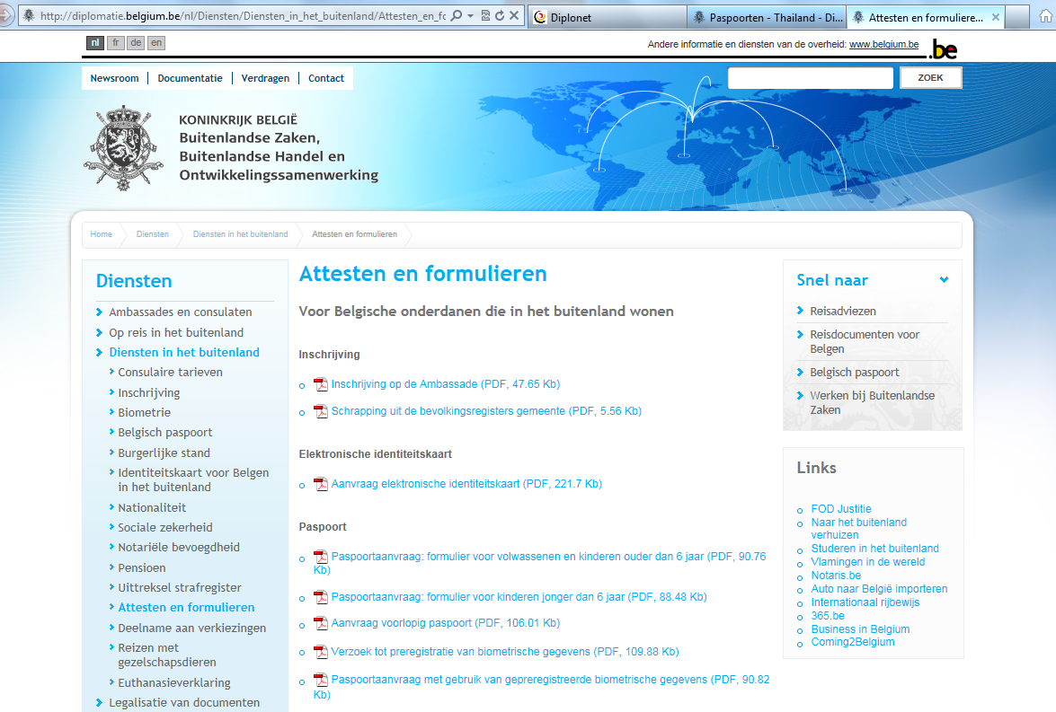

Slide 21
Welke attesten kunnen worden afgegeven?
1. Attest van woonplaats 2. Attest van inschrijving 3.Attest van gezinssamenstelling 4. Attest van nationaliteit 5. Attest van naamsovereenkomst
6. Attest van burgerlijke staat 7. Attest van bezit van Belgisch paspoort, reis- of identeitsdocument 8. Levensbewijs Bewijst enkel dat een bepaalde persoon op een bepaalde datum in leven is. Betrokkene moet zich persoonlijk bij de post aanbieden en een identiteitsbewijs voorleggen. Kan de betrokkene zich om praktische redenen niet naar de post verplaatsen (ziekte, gevorderde leeftijd, verre afstand, …), dan kan het levensbewijs slechts opgemaakt worden op basis van een medisch getuigschrift en geldig identiteitsbewijs of op basis van een foto met recente krant en een geldig identiteitsbewijs waaruit blijkt dat de betrokkene nog in leven is. In dit geval neemt het levensbewijs de datum over van het medisch getuigschrift of datum publicatie krant.

Slide 22
4. Legalisatie
De Ambassade/ ereconsul kan enkel een vreemd document legaliseren dat in België dient gebruikt te worden. Belgische documenten die in het buitenland moeten gebruikt worden moeten in België gelegaliseerd worden.

Slide 23
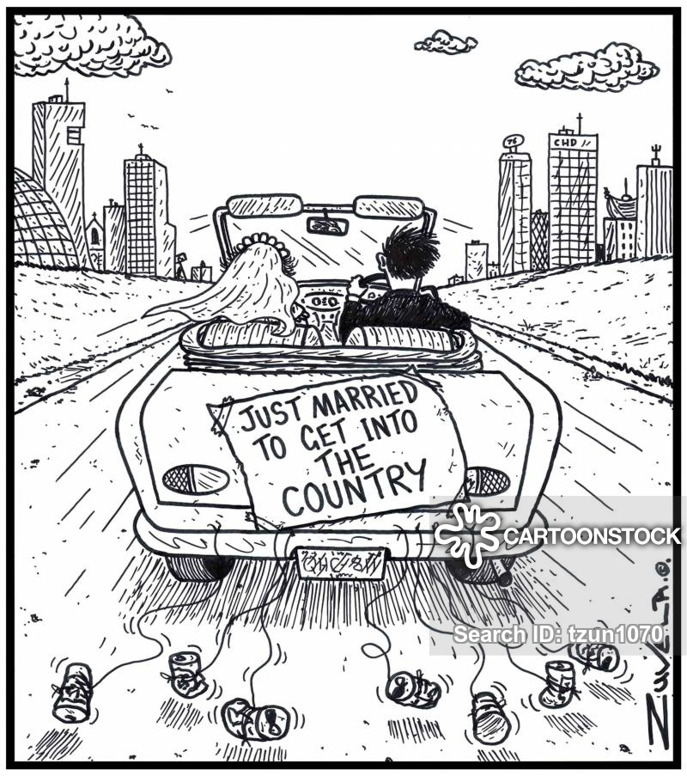
5. Huwen in het buitenland (AGHB)
Stap 1: Afspraak maken op ambassade voor huwelijksinterview (via website)
Breng de noodzakelijke documenten mee (zie website)
Aanvraagformulier
Affidavit
Kopie paspoort & ID van Belg & van toekomstige echtgenote

Slide 24
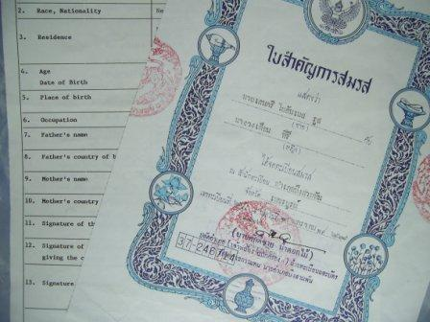
Na goedkeuring op de Ambassade:
Ambassade legaliseert formulieren, klaar in 3 werkdagen
Deze formulieren moeten worden vertaald & gelegaliseerd door lokale ministerie van Buitenlandse Zaken
Nu kan u trouwen!
Na voltrekking van het huwelijk, krijgt u verschillende documenten, waarvan een voor echt verklaarde kopie/ een origineel van de huwelijksakte (Mariage certificate)
Deze documenten laat u opnieuw legaliseren door lokale ministerie van BZ. Daarna laat u ze vertalen in de officiële taal van uw gemeente door een van de erkende vertaalbureaus (zie lijst op onze website)
De ambassade legaliseert daarna deze vertaalde documenten.
! Let op dat er geen fouten staan in de documenten en in de vertalingen (vb. namen en de burgerlijke stand). Indien een huwelijkscontract getekend werd, dient het vermeld te worden in het huwelijkscertificaat.

Slide 25
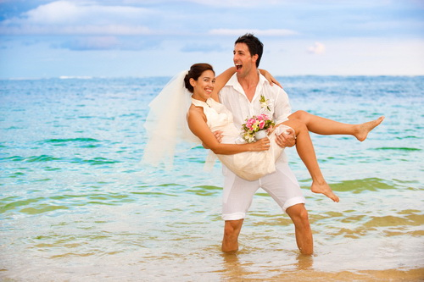
Vraag bij de registratie van het huwelijk dat het vreemde huwelijkscertificaat in de registers van de burgerlijke stand van uw laatste gemeente wordt overschreven. Dit zal u toelaten om in de toekomst in België een uittreksel of afschrift van de huwelijksakte bij uw Belgische gemeente aan te vragen.

Slide 26
6. Update van uw persoonlijke gegevens & de terugkeer naar België
Houd u dossier up-to-date voor vlotte dienstverlening van de Ambassade, zoals voor gevallen waarin u dringende noodbijstand nodig hebt (bijv. bij ongevallen, rampen, evacuaties, etc.).
Vb. Verandering van adres, telefoonummer, email, burgelijke staat,…

Slide 27
Terugkeer naar België
Meld uw vertrek vooraf bij de Ambassade, bij voorkeur schriftelijk.
Ambassade kan u een attest afgeven betreffende de datum van vertrek uit het ambtsgebied. Bij een terugkeer naar België kan de gemeente de voorlegging van dit attest vragen om u in te schrijven.
U moet zich in principe binnen de 8 werkdagen na aankomst in België aanmelden bij de gemeente.

Slide 28
7. Contactgegevens
Informatie nodig? Vergeet onze websites niet! www.diplomatie.belgium.be/thailand www.diplomatie.belgium.be www.belgium.be
Adres: Embassy of Belgium
Sathorn Square Building - 16th floor Sathorn Square - 98 North Sathorn Road Silom, Bangrak, Bangkok 10500
Tel: (+66) (0) 2 108 18 00–4 Email: bangkok@diplobel.fed.be visa.bangkok@diplobel.fed.be
Wachtdienst : (+66)(0) 81 833 99 87

Slide 29
Openingsuren
Openingsuren voor consulaire dienst: Maandag tot vrijdag: 08u00 – 12u00
13u00 – 15u00 (alleen op afspraak)
Visa-afdeling: alleen op afspraak

Slide 30
Vragen?

Slide 31
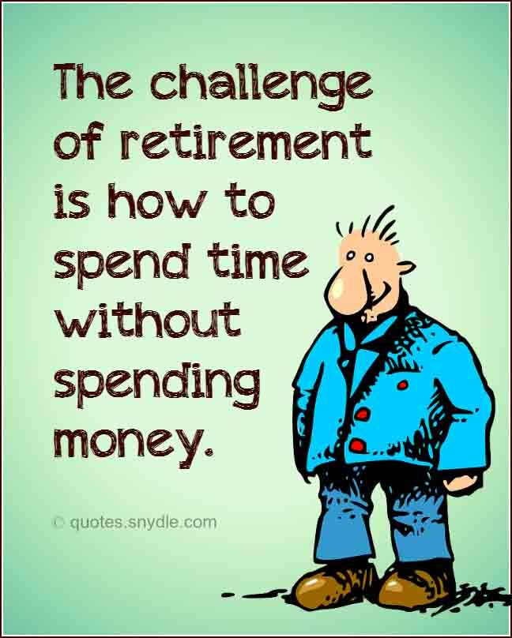

Slide 32
Het Affidavit Bewijs Inkomen
Verklaring op eer – Legalisatie handtekening
Ondersteunend document Retirement visum
Bij te voegen documenten
Betalingsfiche pensioen
Storting Thaise Rekening

Slide 34
Verantwoordelijkheid van de eigenaar van de woning
Heeft geen invloed op uw visumaanvraag
Een registratie per persoon

Slide 36
Verplichte Medische verzekering vanaf 31/10/2019
Retirement visum – Non-immigrant O-A
400.000 THB - 40.000 THB
Lokale verzekeraars
Tolerantie immigratie
Toekomstige voorwaarde voor andere visa

Slide 37
Andere vragen?

